Slide 1
Module 2 séance 1

Slide 2

Activités ritualisées
Compte de 10 en 10 le plus loin possible

Slide 3
Calcul mental
Ecris le résultat de ce calcul
7 – 3 =
5 – 2 =
8 – 1 =
9 – 4 =

Slide 4
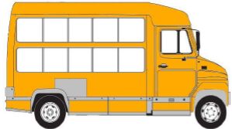
Problème
Jeu du car
La maitresse va raconter une histoire, tu devras dire le nombre de personne dans le car à la fin de l’histoire.

Slide 5


Apprentissages
Cahier des nombres
Je cherche toutes les représentations possibles du
nombre 17.

Slide 6
Module 2 séance 2

Slide 7
Activités ritualisées
Compte de 10 en 10
le plus loin possible.

Slide 8
Activités ritualisées
Combien de jetons manque-t-il pour aller à 10 ?

Slide 9
Activités ritualisées
Combien de jetons manque-t-il pour aller à 10 ?

Slide 10
Activités ritualisées
Combien de jetons manque-t-il pour aller à 10 ?

Slide 11
Calcul mental
Les doubles
Quel est le double de 3 ?

Slide 12
Calcul mental
Les doubles
Quel est le double de 3 ?

Slide 13
Calcul mental
Les doubles
Quel est le double de 2 ?

Slide 14
Calcul mental
Les doubles
Quel est le double de 2 ?

Slide 15
Calcul mental
Les doubles
Quel est le double de 1 ?

Slide 16
Calcul mental
Les doubles
Quel est le double de 2 ?

Slide 17
Calcul mental
Les doubles
Quel est le double de 4 ?

Slide 18
Calcul mental
Les doubles
Quel est le double de 2 ?

Slide 19
Calcul mental
Les doubles
Quel est le double de 5 ?

Slide 20
Calcul mental
Les doubles
Quel est le double de 5 ?

Slide 21

Activités ritualisées
Ecris le nombre dicté par la maitresse

Slide 22
Calcul mental
Je vous dis un nombre,
Ajoute 2 .
7

Slide 23
Calcul mental
Je vous dis un nombre,
Ajoute 2 .
CORRECTION
7
9

Slide 24
Calcul mental
Je vous dis un nombre,
Ajoute 2 .
13

Slide 25
Calcul mental
Je vous dis un nombre,
Ajoute 2 .
CORRECTION
13
15

Slide 26
Calcul mental
Je vous dis un nombre,
Ajoute 2 .
4

Slide 27
Calcul mental
Je vous dis un nombre,
Ajoute 2 .
CORRECTION
4
6

Slide 28
Apprentissages
Cahier des nombres
Je cherche toutes les représentations possibles du
nombre 25.

Slide 29
Module 2 séance 3

Slide 30
Activités ritualisées
Compte de 10 en 10
le plus loin possible.

Slide 31
Activités ritualisées
Combien de jetons manque-t-il pour aller à 10 ?

Slide 32
Activités ritualisées
Combien de jetons manque-t-il pour aller à 10 ?

Slide 33
Activités ritualisées
Combien de jetons manque-t-il pour aller à 10 ?

Slide 34
Activités ritualisées
Ecris le nombre dicté par la maitresse

Slide 35
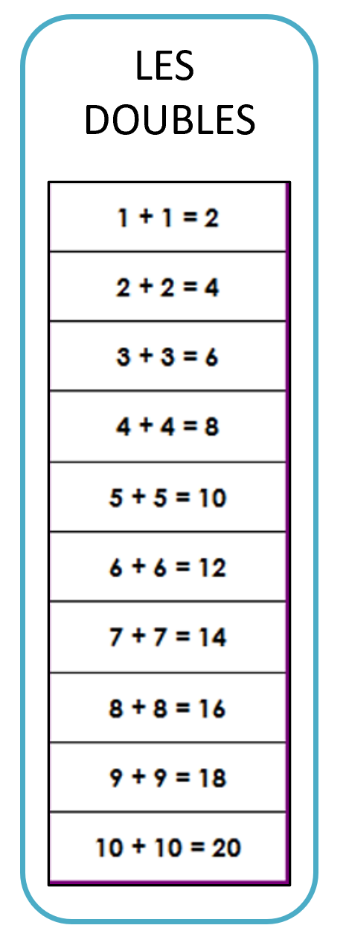
Calcul mental
Les doubles

Slide 36
Calcul mental
Je vous dis un nombre,
Ajoute 2 .
Essaie de marquer 5 points
En réussissant le plus vite possible

Slide 37
Calcul mental
Je vous dis un nombre,
Ajoute 2 .
12

Slide 38
Calcul mental
Je vous dis un nombre,
Ajoute 2 .
CORRECTION
12
14

Slide 39
Calcul mental
Je vous dis un nombre,
Ajoute 2 .
17

Slide 40
Calcul mental
Je vous dis un nombre,
Ajoute 2 .
CORRECTION
17
19

Slide 41
Calcul mental
Je vous dis un nombre,
Ajoute 2 .
9

Slide 42
Calcul mental
Je vous dis un nombre,
Ajoute 2 .
CORRECTION
9
11

Slide 43
Apprentissages
Cahier des nombres
Je cherche toutes les représentations possibles du
nombre .

Slide 44
Module 2 séance 4

Slide 45

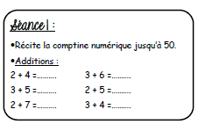
Activités ritualisées

Slide 46
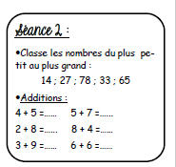
Correction des devoirs
Activités ritualisées

Slide 47
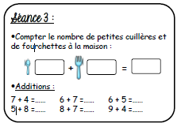
Activités ritualisées

Slide 48
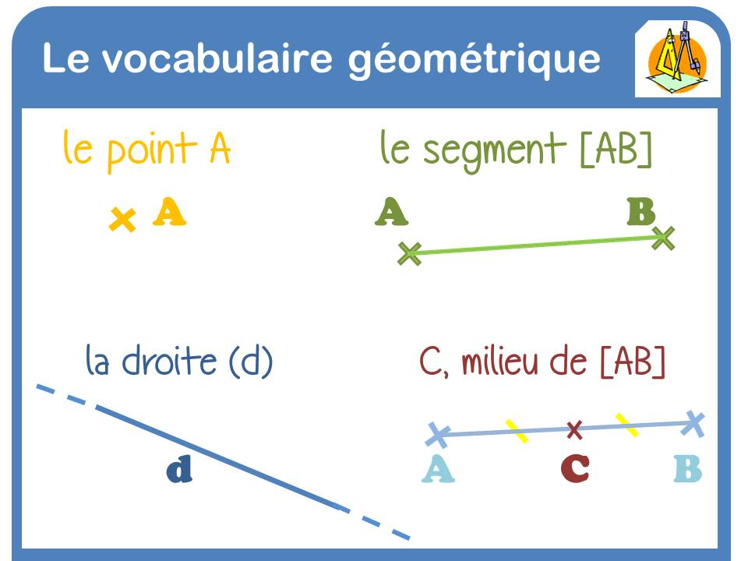
Apprentissages
Mesurer un segment

Slide 49
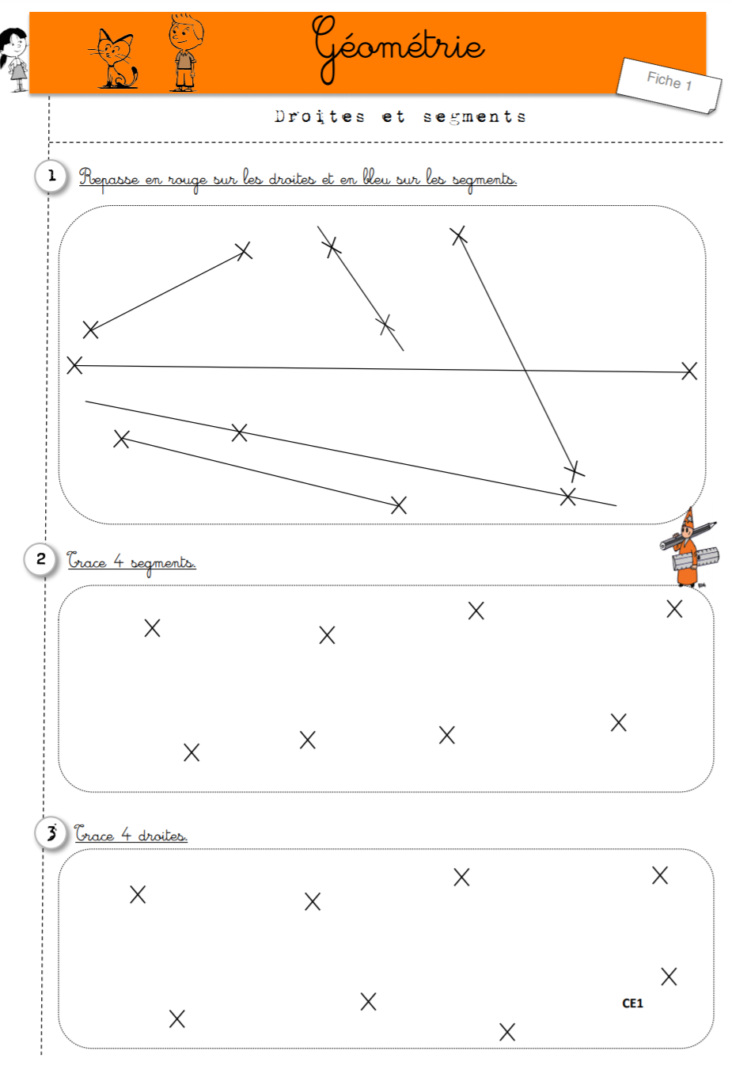
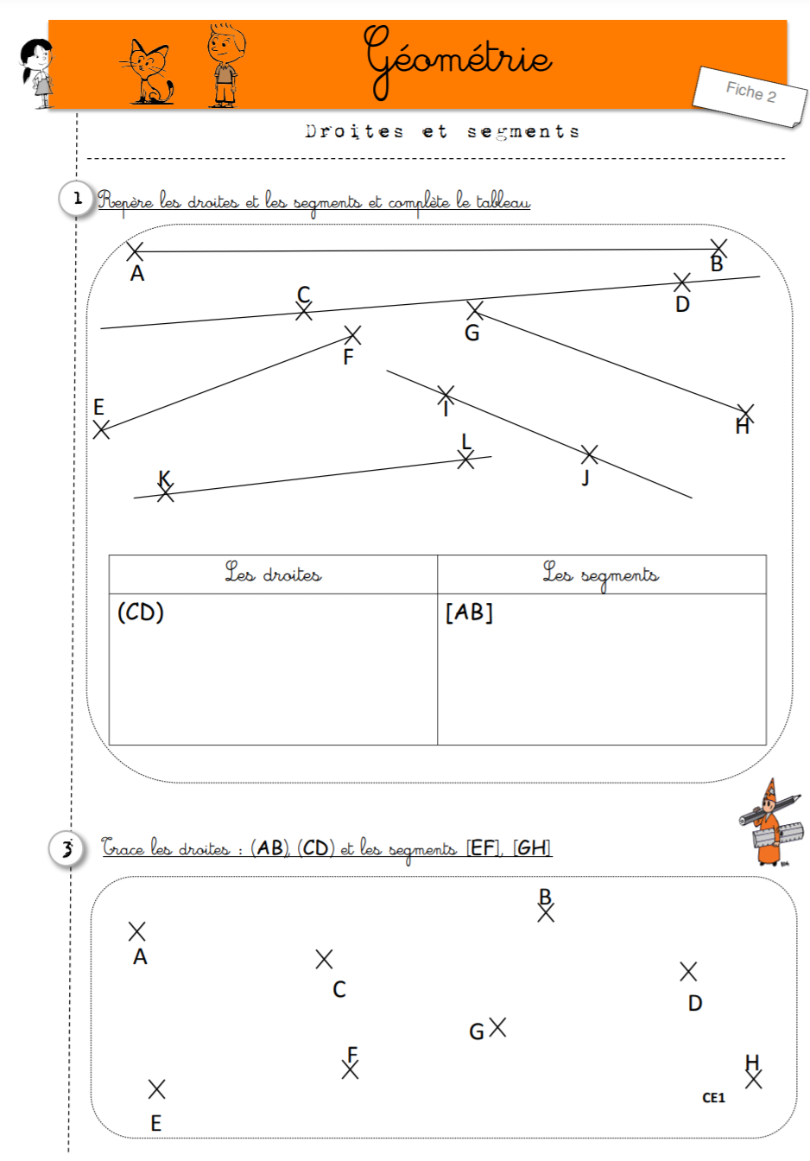
Apprentissages
p3-4
Mesurer un segment

Slide 50
Module 2 séance 5

Slide 51
Activités ritualisées
Compte de 2 en 2 à partir de 40

Slide 52
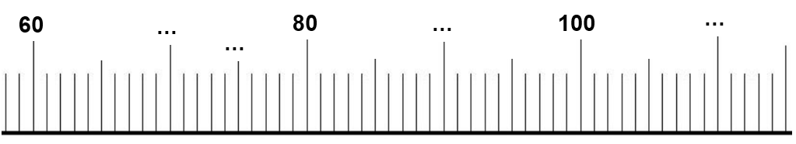
Activités ritualisées
Quels nombres sont manquants ?

Slide 53
Calcul mental
Cherchons des décompositions du nombre 7
..... + ....

Slide 54
Calcul mental
Cherchons des décompositions du nombre 9
..... + ....

Slide 55


Problème
Comparaison de longueurs
Tu vas devoir classer les bandes de la plus petite à la plus grande.
⬇ ⬇
⬇ ⬇ ⬇

Slide 56
Apprentissages
Cahier des nombres
Je cherche toutes les représentations possibles du
nombre .

Slide 57
Module 2 séance 6

Slide 58
Activités ritualisées
Compte de 2 en 2 à partir de 40

Slide 59
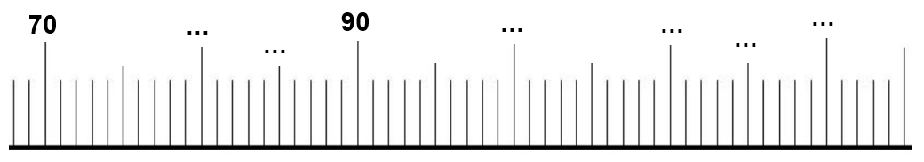
Activités ritualisées
Quels nombres sont manquants ?

Slide 60
Calcul mental
Cherchons des décompositions du nombre 8
..... + ....

Slide 61
Calcul mental
Cherchons des décompositions du nombre 10
..... + ....

Slide 62
Problème
Les parents de trois enfants ont décidé de leur donner chaque lundi matin d’école de l’argent de poche :
2€ pour la plus jeune Léa,
3€ pour Antoine et
4€ pour l’aîné Marc.
Depuis la rentrée, combien ont-ils reçu s’ils mettent leur argent ensemble ?

Slide 63
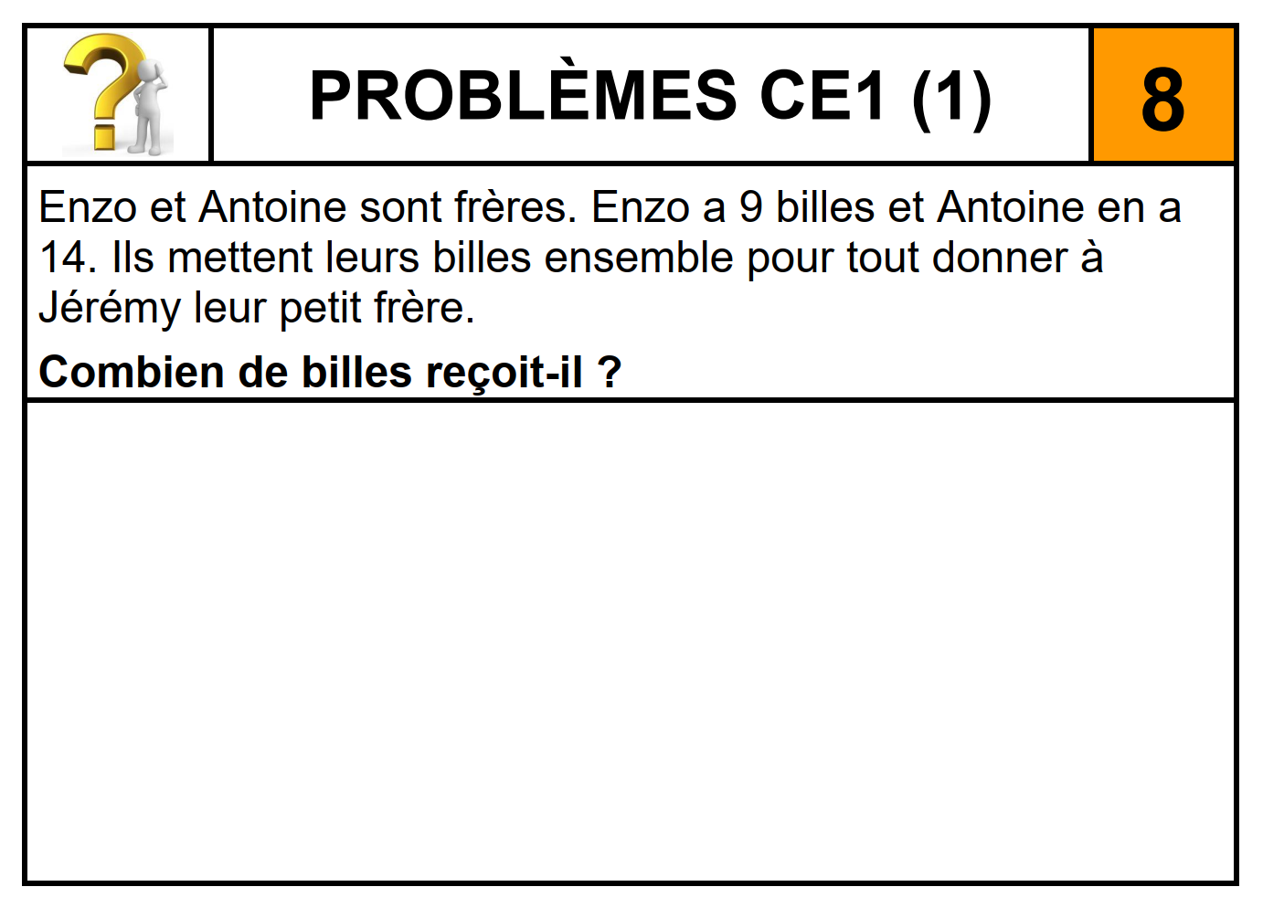
Problème

Slide 64
Apprentissages
Cahier des nombres
Je cherche toutes les représentations possibles du
nombre .

